Slide 1
Ciências Humanas e suas
Tecnologias - História
Ensino Médio, 3º Ano
A Semana de Arte Moderna

Slide 2
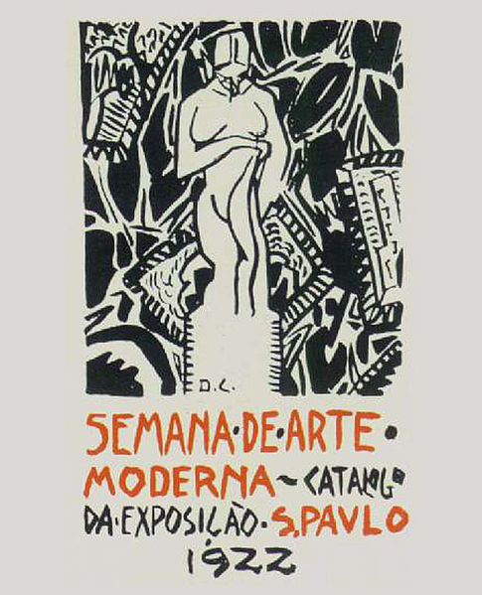
HISTÓRIA, 3 º Ano do Ensino Médio
A semana de Arte Moderna
Imagem: Capa do catálogo da Semana de Arte Moderna,1922 / Autor Desconhecido / Domínio Público
Imagem: Capa do catálogo da Semana de Arte Moderna,1922 / Autor Desconhecido / Domínio Público
A vanguarda do Modernismo
Notes:
2

Slide 3
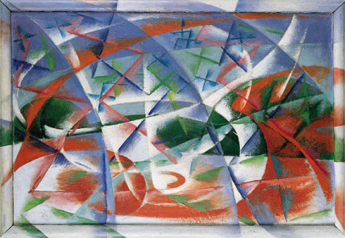
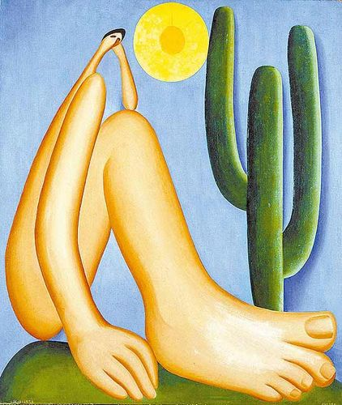
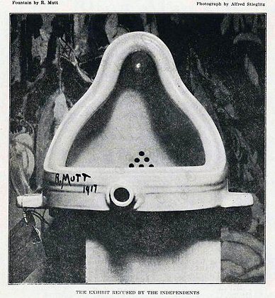
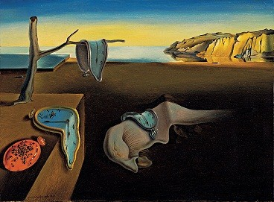
HISTÓRIA, 3 º Ano do Ensino Médio
A semana de Arte Moderna
Vanguarda Europeia
Futurismo
Cubismo
Imagens da esquerda para direita: (a) Giacomo Balla: Abstract Speed + Sound (1913-14) / Guggenheim Collection / http://en.wikipedia.org/wiki/File:GBallaArt.jpg. (b) Abaporu, pintura de óleo sobre tela de Tarsila do Amaral, 1929 / http://pt.wikipedia.org/wiki/Ficheiro:Abaporu.jpg. (c) Fonte, por Marcel Duchamp em 1917 / Original picture by Stieglitz / Domínio Público. (d) A Persistência da Memória de Salvador Dalí, 1931 / Museu de Arte Moderna de NY / http://en.wikipedia.org/wiki/File:The_Persistence_of_Memory.jpg.
Dadaísmo
Surrealismo
Notes:
3

Slide 4
HISTÓRIA, 3 º Ano do Ensino Médio
A semana de Arte Moderna
Semana de 22
13 a 17 de fevereiro
Teatro Municipal
Representantes da pintura, escultura, poesia, literatura e música.
Transformar a vanguarda em Modernismo brasileiro
Notes:
4

Slide 5

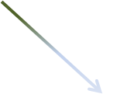
HISTÓRIA, 3 º Ano do Ensino Médio
A semana de Arte Moderna
Idealizadores
Rubens Borba do Amaral
Apoio
Washington Luís
René Triollier
Presidente de São Paulo
Candidato pelo PRP
à Presidência da República
Executores
Mário de Andrade
Oswald de Andrade
Notes:
5

Slide 6
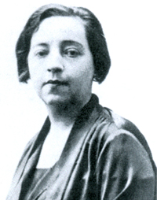
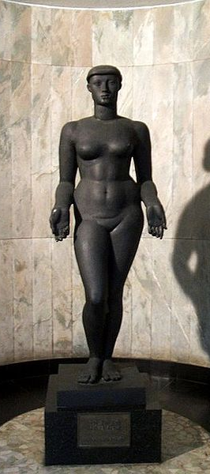
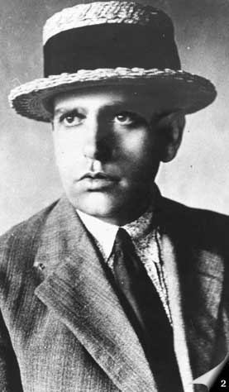
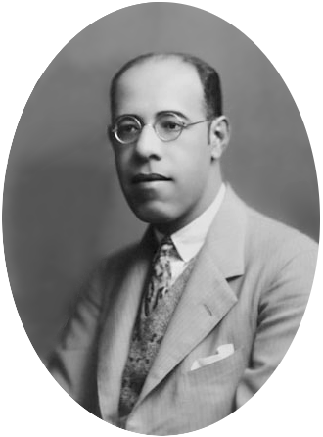
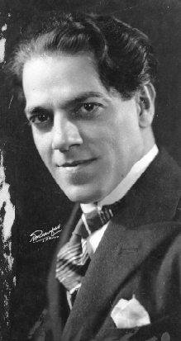
HISTÓRIA, 3 º Ano do Ensino Médio
A semana de Arte Moderna
A Semana
Um dia para cada tipo de arte
Pintura
Escultura
Poesia
Literatura
Música
Victor Brecheret
Oswald de Andrade
Mário de Andrade
Anita Malfatti
Villa-Lobos
Imagens da esquerda para direita: (a) Retrato de Anita Malfatti, 1930 / Autor Desconhecido / Domínio Público. (b) Graça, escultura em bronze feita por Victor Brecheret / Dornicke / GNU Free Documentation License. (c) Escritor Brasileiro Oswald de Andrade / Auréola / Domínio Público. (d) Mário de Andrade aos 35 aos, 1928 / Michelle Rizzo / Domínio Público. (e) O compositor brasileiro Heitor Vila-Lobos, 1922 / Autor Desconhecido / Biblioteca Nacional do Brasil / Domínio Público.
Notes:
6

Slide 7
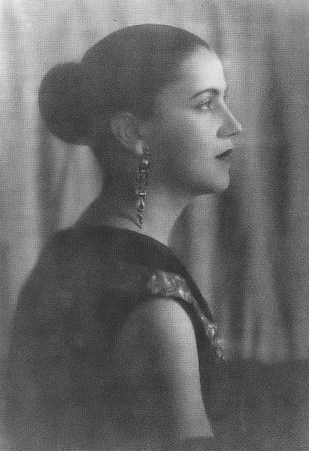
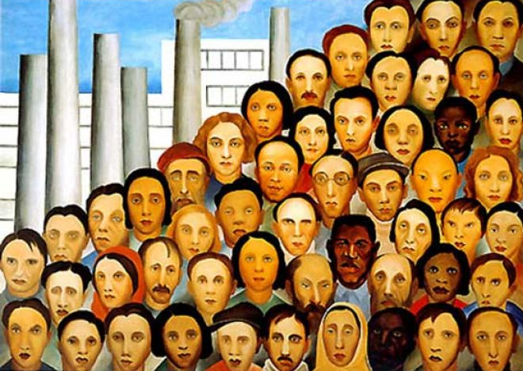
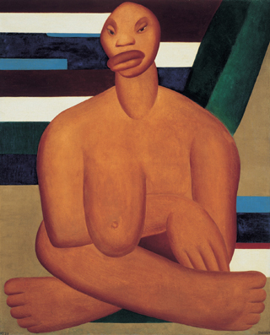
HISTÓRIA, 3 º Ano do Ensino Médio
A semana de Arte Moderna
Tarsila do Amaral
O grande nome do Modernismo brasileiro – estava em Paris e por isso não participou da Semana de 22.
Imagens da esquerda para direita: (a) Abaporu, pintura de óleo sobre tela de Tarsila do Amaral, 1929 / http://pt.wikipedia.org/wiki/Ficheiro:Abaporu.jpg. (b) Retrato de Tarsila do Amaral, 1925 / Autor Desconhecido / O Estado de São Paulo - Seção de Periódicos da Biblioteca Mário de Andrade / Domínio Público. (c) Operários, quadro pintado em 1933 pela pintora Tarsila do Amaral / http://www.ceep.org.br/espaco-de-formacao/materiais-de-apoio-ao-docente/93-operarios-tarsila-do-amaral . (d) A Negra, Tarsila do Amaral, 1923 / http://www.macvirtual.usp.br/mac/templates/exposicoes/exposicao_permanente_obras/exposicao_permanente_obras_tarsila.asp.
Notes:
7

Slide 8
HISTÓRIA, 3 º Ano do Ensino Médio
A semana de Arte Moderna
Participantes
Oswald de Andrade
Mário de Andrade
Victor Becheret
Plínio Salgado
Anita Malfatti
Menotti Del Pichia
Guilherme de Almeida
Sérgio Milliet
Villa-Lobos
Tácito de Almeida
Di Cavalcanti
Notes:
8

Slide 9
HISTÓRIA, 3 º Ano do Ensino Médio
A semana de Arte Moderna
Origem
A Semana de Arte Antiga ocorreu em uma época cheia de turbulências políticas, sociais, econômicas e culturais. As novas vanguardas estéticas surgiam e o mundo se espantava com as novas linguagens desprovidas de regras. Alvo de críticas e em parte ignorada, a Semana não foi bem entendida em sua época. A Semana de Arte Moderna se encaixa no contexto da República Velha, controlada pelas oligarquias cafeeiras e pela política café com leite. O capitalismo crescia no Brasil, consolidando a República e a elite paulista, esta totalmente influenciada pelos padrões estéticos europeus mais tradicionais
Oswald de Andrade
Mário de Andrade
Críticas de Monteiro Lobato à Vanguarda Europeia
Notes:
9

Slide 10
HISTÓRIA, 3 º Ano do Ensino Médio
A semana de Arte Moderna
Primeira exposição
Anita Malfatti
A jovem pintora volta da Europa trazendo a experiência das novas vanguardas e em 1917 realiza a que foi chamada de primeira exposição modernista brasileira, com influências do cubismo, expressionismo e futurismo. A exposição causa escândalo e é alvo de duras críticas de Monteiro Lobato, o que foi o estopim para que a Semana de Arte Moderna tivesse o sucesso que, com o tempo, ganhou.
Notes:
10

Slide 11
HISTÓRIA, 3 º Ano do Ensino Médio
A semana de Arte Moderna
Antecedentes
1912
Oswald de Andrade retorna da Europa, impregnado do Futurismo de Marinetti e afirmando que “estamos atrasados cinquenta anos em cultura, chafurdados ainda em pleno Parnasianismo”.
1913
Para Mário de Andrade é realizada “a primeira exposição de pintura não acadêmica em nosso país”, por Lasar Segall, pintor lituano.
1914
Primeira exposição de pintura de Anita Malfatti, que retorna da Europa trazendo influências pós-impressionistas.
Notes:
11

Slide 12
HISTÓRIA, 3 º Ano do Ensino Médio
A semana de Arte Moderna
Antecedentes
Amizade e líderes do Modernismo
1917
Oswald de Andrade
Mário de Andrade
Publicação de Há uma gota de sangue em cada poema; livro de poemas de Mário de Andrade, que utilizou o pseudônimo Mário Sobral para assinar essa obra pacifista, protestando contra a Primeira Guerra Mundial.
Publicação de Moisés e Juca Mulato, poemas regionalistas de Menotti Del Pichia, que conseguem sucesso junto ao público
Publicação de A cinza das horas, de Manuel Bandeira.
Notes:
12

Slide 13
HISTÓRIA, 3 º Ano do Ensino Médio
A semana de Arte Moderna
Antecedentes
1917
O músico francês Darius Milhaud, que vive no Rio de Janeiro e entusiasma-se com maxixe, samba e os chorinhos de Ernesto Nazareth, encontra-se com Villa-Lobos. O então jovem compositor, já impressionado com a descoberta de Stravinski, entra em contato com a moderna música francesa.
Segunda exposição de Anita Mafaltti, exibindo quadros expressionistas, criticados com dureza por Monteiro Lobato, no artigo “Paranoia ou mistificação?”, publicado no jornal O Estado de S. Paulo. Esse artigo é considerado o “estopim” de nosso Modernismo, já que provocou a união dos jovens artistas, levando-os a discutir a necessidade de divulgar coletivamente o movimento.
Notes:
13

Slide 14
HISTÓRIA, 3 º Ano do Ensino Médio
A semana de Arte Moderna
Antecedentes
1919
Publicação de Carnaval, de Manuel Bandeira, já com versos livres.
1921
Oswald de Andrade discursa afirmando a chegada da revolução modernista no Brasil, no banquete no Palácio Trianon, em homenagem ao lançamento de As máscaras, de Menotti Del Picchia.
Exposições de quadros de Vicente do Rego Monteiro, em Recife e no Rio de Janeiro, explorando a temática indígena.
Mostra de desenhos e caricaturas de Di Cavalcanti, denominada “Fantoches da Meia-noite”, na cidade de São Paulo.
Notes:
14

Slide 15
HISTÓRIA, 3 º Ano do Ensino Médio
A semana de Arte Moderna
Antecedentes
1921
Oswald de Andrade, Menotti Del Picchia, Cândido Mota Filho e Mário de Andradre divulgam o Modernismo, em revistas e jornais.
Mário de Andradre escreve a série Os mestres do passado, analisando esteticamente a poesia parnasiana que estava no auge da reputação literária e mostrando a necessidade de superá-la, porque a sua missão já foi cumprida.
Oswald de Andradre publica um artigo sobre os poemas de seu amigo Mário de Andrade, intitulando-o “O meu poeta futurista”. A partir de então, apesar da recusa de Mário de Andrade em aceitar a designação, a palavra “futurismo” passa a ser utilizada indiscriminadamente para toda e qualquer manifestação de comportamento modernista, em tom na maioria das vezes pejorativo.
Notes:
15

Slide 16
HISTÓRIA, 3 º Ano do Ensino Médio
A semana de Arte Moderna
A SEMANA
http://www.eltheatro.com/SEMANA22.jpg
Notes:
16

Slide 17
HISTÓRIA, 3 º Ano do Ensino Médio
A semana de Arte Moderna
A SEMANA
Segunda-feira, 13 de fevereiro - Casa cheia, abertura oficial do evento. Espalhadas pelo saguão do Teatro Municipal de São Paulo, várias pinturas e esculturas provocam reações de espanto e repúdio por parte do público. O espetáculo tem início com a confusa conferência de Graça Aranha, intitulada "A emoção estética da Arte Moderna". Tudo transcorreu em certa calma neste dia.
Obs.: A semana nada mais foi que uma ebulição de ideias novas e libertadoras que provocaram tumultos e repúdios por parte de uns e aplausos e comoção por parte de outros.
Notes:
17

Slide 18
HISTÓRIA, 3 º Ano do Ensino Médio
A semana de Arte Moderna
A SEMANA
Quarta-feira, 15 de fevereiro – Guiomar Novaes era para ser a grande atração da noite. Contra a vontade dos demais artistas modernistas, aproveitou um intervalo do espetáculo para tocar alguns clássicos consagrados, iniciativa aplaudida pelo público. Mas a "atração" dessa noite foi a palestra de Menotti Del Picchia sobre a arte estética, em que apresenta os novos escritores dos novos tempos. Surgem vaias e barulhos diversos (miados, latidos, grunhidos, relinchos…) que se alternam e se confundem com aplausos. Quando Ronald de Carvalho lê o poema Os Sapos, de Manuel Bandeira (estava com tuberculose), poema criticando abertamente o Parnasianismo e seus adeptos, o público faz coro atrapalhando a leitura do texto. A noite acaba em algazarra.
Imagem: Capa do catálogo da Semana de Arte Moderna,1922 / Autor Desconhecido / Domínio Público
Notes:
18

Slide 19
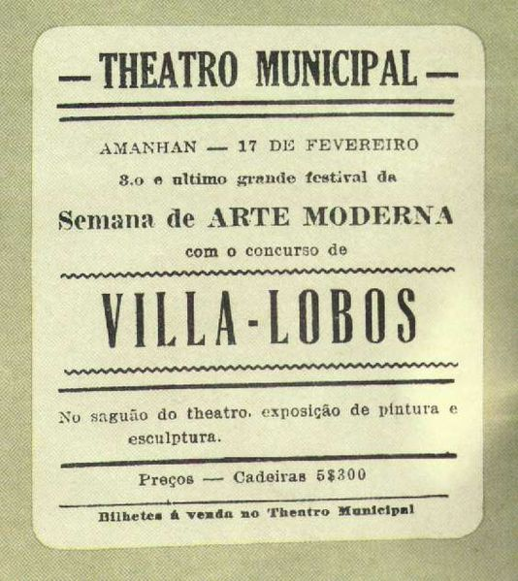
HISTÓRIA, 3 º Ano do Ensino Médio
A semana de Arte Moderna
A SEMANA
Imagem: Cartaz da Semana de Arte Moderna. Brasil, cidade de São Paulo, 1922 / Prefeitura de São Paulo, Brasil / Domínio Público
Notes:
19

Slide 20
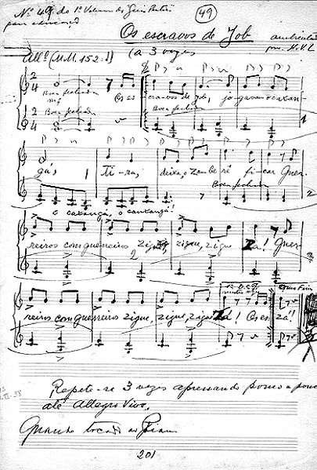
HISTÓRIA, 3 º Ano do Ensino Médio
A semana de Arte Moderna
A SEMANA
Sexta-feira, 17 de fevereiro - O dia mais tranquilo da semana, apresentações musicais de Villa-Lobos, com participação de vários músicos. O público, em número reduzido, portava-se com mais respeito, até que o maestro entra de casaca, mas com um pé calçado com um sapato e outro com chinelo; o público interpreta a atitude como futurista e desrespeitosa e vaia o artista impiedosamente. Mais tarde, o maestro explicaria que não se tratava de modismo, e sim, de um calo inflamado…
Imagem: Fac simile da partitura original de Villa-Lobos da música Escravos de Job, disponibilizada pelo Museu Villa-Lobos, 1938 / Amatnecks / Domínio Público
Notes:
20

Slide 21
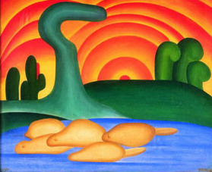
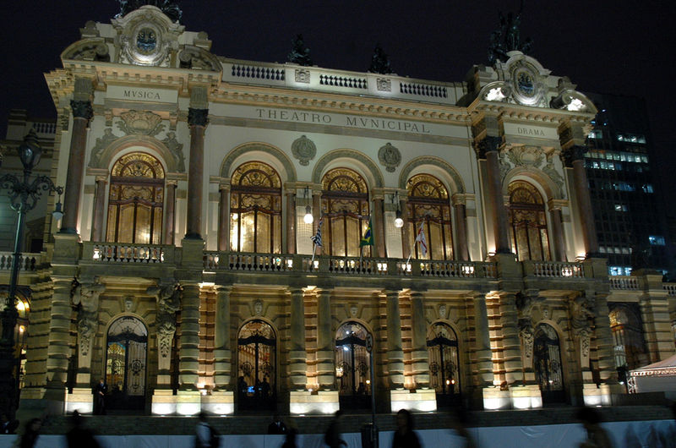
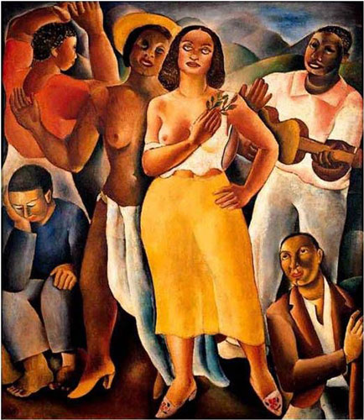
HISTÓRIA, 3 º Ano do Ensino Médio
A semana de Arte Moderna
Imagens
Teatro Municipal
Samba
Di Cavalcanti
Sol Poente
Tarcila do Amaral
Imagens da esquerda para direita: (a) Sol Poente, Tarsila do Amaral, 1929 / http://www.bbc.co.uk/portuguese/especial/539_tarsila/page6.shtml. (b) Fachada do Teatro Municipal da São Paulo, Brasil / Ministério da Cultura / Creative Commons Attribution 2.0 Generic. (c) Samba, por Di Cavalcanti, 1925 / Creative Commons Attribution NonCommercial NoDerivs.
Notes:
21

Slide 22
HISTÓRIA, 3 º Ano do Ensino Médio
A semana de Arte Moderna
http://elianaduartedasilva.blogspot.com.br/2011/04/aula-inesquecivel.html
Notes:
22

Slide 23
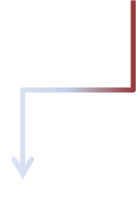

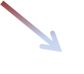
HISTÓRIA, 3 º Ano do Ensino Médio
A semana de Arte Moderna
Derivações da Semana de 22
Movimento Pau-brasil
Revistas
Antropofagia
Movimento antropofágico
Klaxon
Grupo da Anta
Lira Paulistana
Bolsa Nova
Tropicalismo
Notes:
23

Slide 24
HISTÓRIA, 3 º Ano do Ensino Médio
A semana de Arte Moderna
Discussão
Vale ressaltar que a Semana em si não teve grande importância em sua época, foi com o tempo que ganhou valor histórico ao projetar-se ideologicamente ao longo do século. Devido à falta de um ideário comum a todos os seus participantes, ela desdobrou-se em diversos movimentos diferentes, todos eles declarando levar adiante a sua herança.
Ainda assim, nota-se, até as últimas décadas do século XX, a influência da Semana de 1922, principalmente no Tropicalismo e na geração da Lira Paulistana nos anos 70.
Notes:
24

Slide 25
HISTÓRIA, 3 º Ano do Ensino Médio
A semana de Arte Moderna
Referências Bibliográficas
http://pt.wikipedia.org/wiki/Wikip%C3%A9dia:P%C3%A1gina_principal
http://www.google.com.br/search?q=semana+de+arte+moderna
Notes:
25

Slide 26
Tabela de Imagens
n° do slide | direito da imagem como está ao lado da foto | link do site onde se consegiu a informação | Data do Acesso
2 e 18 | Capa do catálogo da Semana de Arte Moderna,1922 / Autor Desconhecido / Domínio Público | http://commons.wikimedia.org/wiki/File:Semana_de_arte_moderna_1922.jpg | 31/08/2012
3a | Giacomo Balla: Abstract Speed + Sound (1913-14) / Guggenheim Collection / http://en.wikipedia.org/wiki/File:GBallaArt.jpg | http://en.wikipedia.org/wiki/File:GBallaArt.jpg | 31/08/2012
3b e 7a | Abaporu, pintura de óleo sobre tela de Tarsila do Amaral, 1929 / http://pt.wikipedia.org/wiki/Ficheiro:Abaporu.jpg | http://pt.wikipedia.org/wiki/Ficheiro:Abaporu.jpg | 31/08/2012
3c | Fonte, por Marcel Duchamp em 1917 / Original picture by Stieglitz / Domínio Público | http://commons.wikimedia.org/wiki/File:Duchamp_Fountaine.jpg | 31/08/2012
3d | A Persistência da Memória de Salvador Dalí, 1931 / Museu de Arte Moderna de NY / http://en.wikipedia.org/wiki/File:The_Persistence_of_Memory.jpg | http://en.wikipedia.org/wiki/File:The_Persistence_of_Memory.jpg | 31/08/2012

Slide 27
Tabela de Imagens
n° do slide | direito da imagem como está ao lado da foto | link do site onde se consegiu a informação | Data do Acesso
6a | Retrato de Anita Malfatti, 1930 / Autor Desconhecido / Domínio Público | http://commons.wikimedia.org/wiki/File:Anita_Malfatti,_c._1930_(Anita_Malfatti_no_Tempo_e_no_Espa%C3%A7o).jpg | 31/08/2012
6b | Graça, escultura em bronze feita por Victor Brecheret / Dornicke / GNU Free Documentation License | http://commons.wikimedia.org/wiki/File:Victor_Brecheret_-_Gra%C3%A7a_01.JPG | 31/08/2012
6c | Escritor Brasileiro Oswald de Andrade / Auréola / Domínio Público. | http://commons.wikimedia.org/wiki/File:Oswald_de_andrade_1920.jpg | 31/08/2012
6d | Mário de Andrade aos 35 aos, 1928 / Michelle Rizzo / Domínio Público | http://commons.wikimedia.org/wiki/File:Mario_de_andrade_1928b.png | 31/08/2012
6e | O compositor brasileiro Heitor Vila-Lobos, 1922 / Autor Desconhecido / Biblioteca Nacional do Brasil / Domínio Público | http://commons.wikimedia.org/wiki/File:Heitor_Vila-Lobos_(c._1922).jpg | 31/08/2012
7b | Retrato de Tarsila do Amaral, 1925 / Autor Desconhecido / O Estado de São Paulo - Seção de Periódicos da Biblioteca Mário de Andrade / Domínio Público | http://commons.wikimedia.org/wiki/File:Tarsila_do_Amaral,_ca._1925.jpg | 31/08/2012

Slide 28
Tabela de Imagens
n° do slide | direito da imagem como está ao lado da foto | link do site onde se consegiu a informação | Data do Acesso
7c | Operários, quadro pintado em 1933 pela pintora Tarsila do Amaral / http://www.ceep.org.br/espaco-de-formacao/materiais-de-apoio-ao-docente/93-operarios-tarsila-do-amaral | http://www.ceep.org.br/espaco-de-formacao/materiais-de-apoio-ao-docente/93-operarios-tarsila-do-amaral | 31/08/2012
7d | A Negra, Tarsila do Amaral, 1923 / http://www.macvirtual.usp.br/mac/templates/exposicoes/exposicao_permanente_obras/exposicao_permanente_obras_tarsila.asp | http://www.macvirtual.usp.br/mac/templates/exposicoes/exposicao_permanente_obras/exposicao_permanente_obras_tarsila.asp | 31/08/2012
19 | Cartaz da Semana de Arte Moderna. Brasil, cidade de São Paulo, 1922 / Prefeitura de São Paulo, Brasil / Domínio Público | http://commons.wikimedia.org/wiki/File:Arte-moderna-8.jpg | 31/08/2012
20 | Fac simile da partitura original de Villa-Lobos da música Escravos de Job, disponibilizada pelo Museu Villa-Lobos, 1938 / Amatnecks / Domínio Público | http://commons.wikimedia.org/wiki/File:Facsimileescravosdejobvl.jpg | 31/08/2012
21a | Sol Poente, Tarsila do Amaral, 1929 / http://www.bbc.co.uk/portuguese/especial/539_tarsila/page6.shtml | http://www.bbc.co.uk/portuguese/especial/539_tarsila/page6.shtml | 31/08/2012

Slide 29
Tabela de Imagens
n° do slide | direito da imagem como está ao lado da foto | link do site onde se consegiu a informação | Data do Acesso
21b | Fachada do Teatro Municipal da São Paulo, Brasil / Ministério da Cultura / Creative Commons Attribution 2.0 Generic | http://commons.wikimedia.org/wiki/File:TeatroSP.jpg | 31/08/2012
21c | Samba, por Di Cavalcanti, 1925 / Creative Commons Attribution NonCommercial NoDerivs. | http://pt.wikipedia.org/wiki/Ficheiro:83-Di-Cavalcanti-%E2%80%93Samba---1.jpg | 31/08/2012

